Slide 1
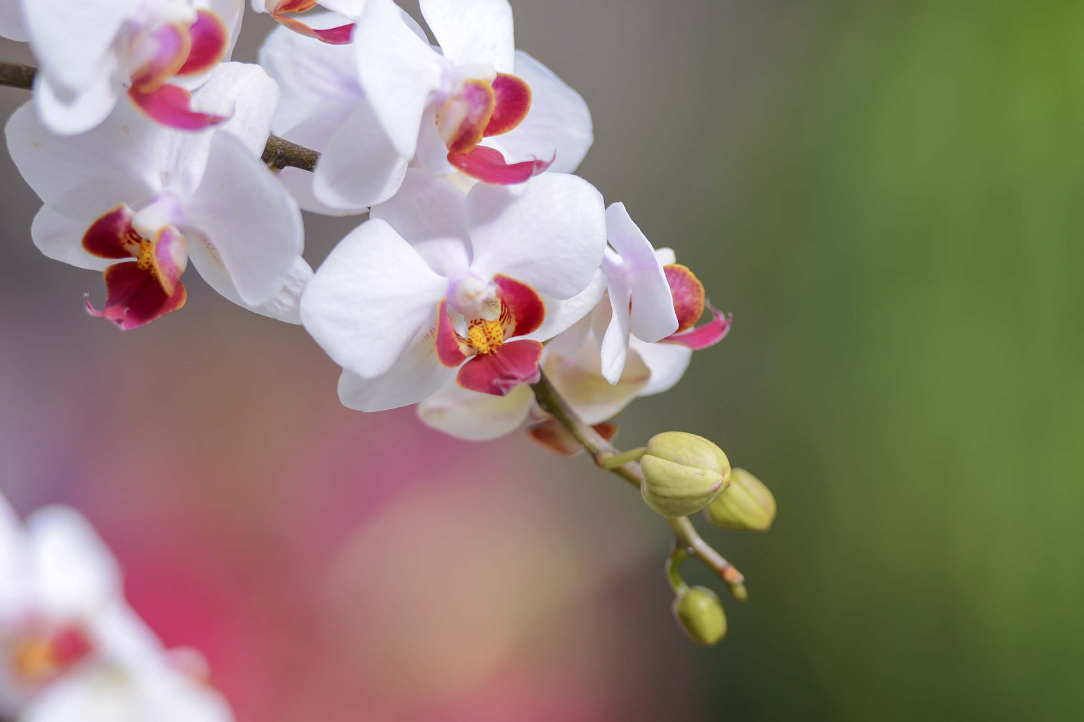

AEM WEEKEND SHARING
AEM周末分享
第 250 期
活着不是为了生气

Slide 2
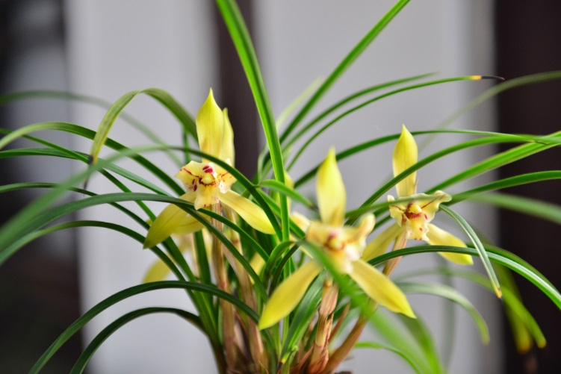
AEM WEEKEND SHARING
有一位金代禅师非常喜欢种兰花，在平日弘法讲经之余，花费了许多的时间栽种兰花。有一天，他要外出讲学，于是就交代身边的小和尚，要照顾好寺院里的兰花。

Slide 3
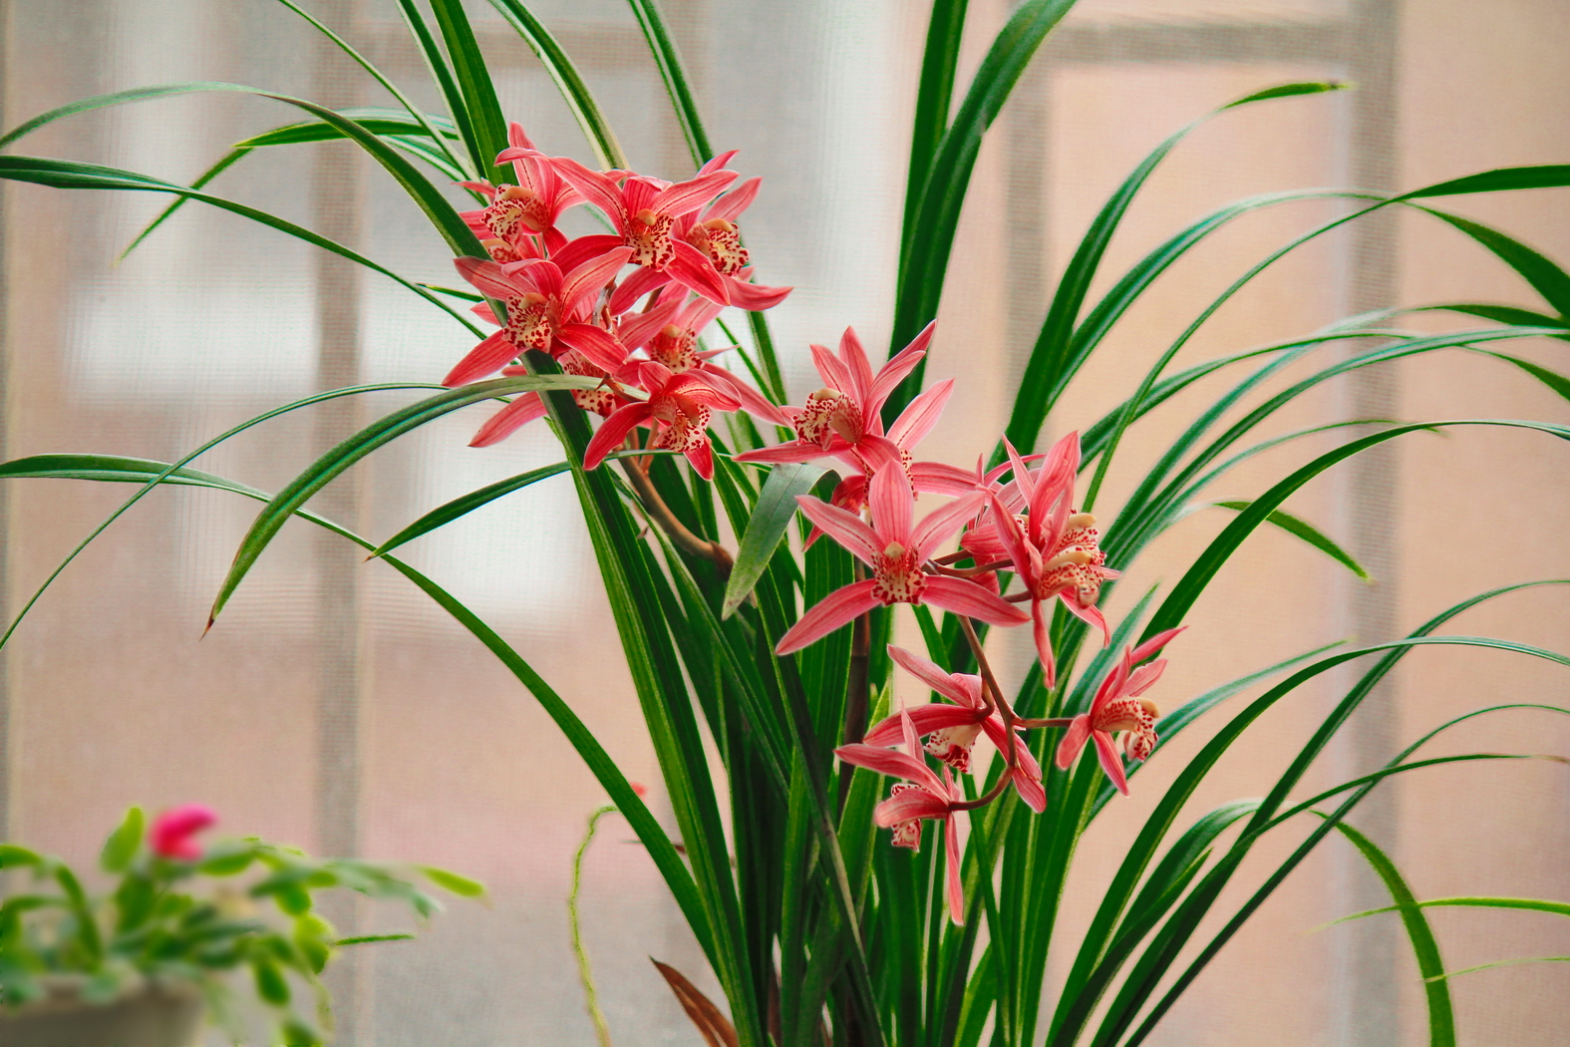
AEM WEEKEND SHARING
禅师走了以后，小和尚总是悉心地照顾兰花，但有一天在浇水时却不小心摔了一跤，把花架撞倒了，所有的花盆都摔碎了，兰花散了满地，很多都被摔坏了。

Slide 4
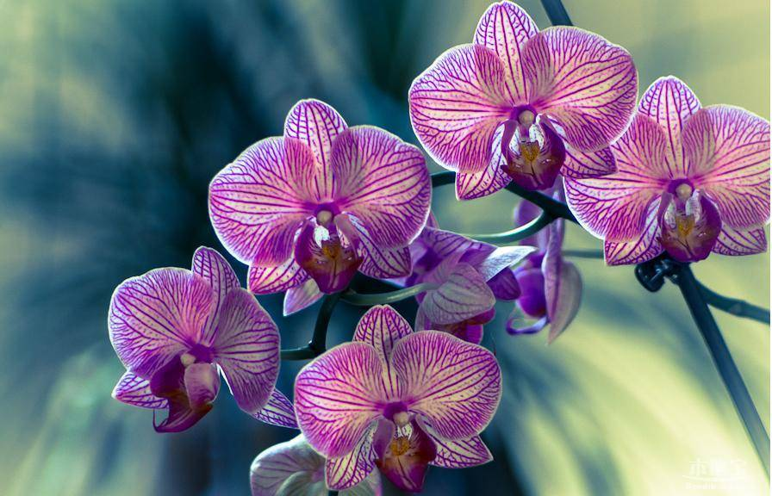
AEM WEEKEND SHARING
小和尚把禅师的兰花都摔坏了，心里非常不安，每天都吃不下饭，睡不着觉。
过了几天，禅师回来了，小和尚心惊胆战地向禅师赔罪。
禅师看着泪流满面的小和尚，不但没有责怪，反而和蔼地安慰他。

Slide 5
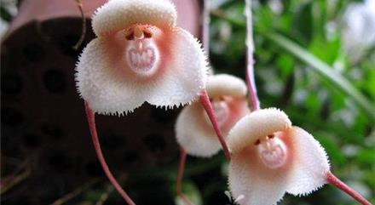
AEM WEEKEND SHARING
“那么，师父您真的不生我的气么？”小和尚以为禅师可怜他年纪小才饶了他。
禅师笑着说道：“我种兰花，是用来供佛的，我又不是为了生气才种花的。”

Slide 6
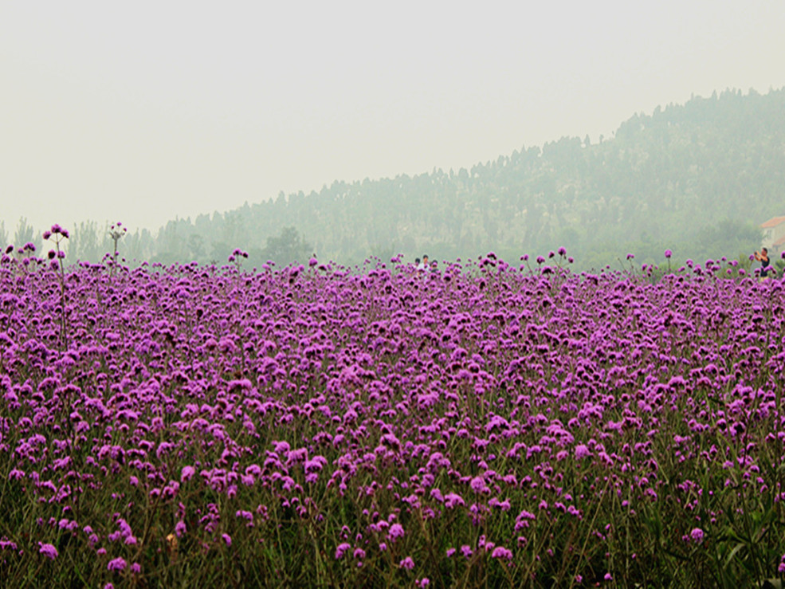
AEM WEEKEND SHARING
禅师种花不是因为爱花，而是为了供佛，这就是禅师最初的愿望。当一整架的兰花都被摔坏以后，他并没有生气，因为他没有忘记自己原本的愿望。没有了种养的兰花，采些野花来一样可以供佛，所以才会说“我又不是为了生气才种花”这样的话。

Slide 7
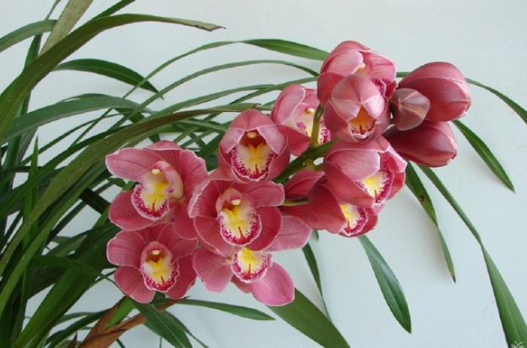
AEM WEEKEND SHARING
你是不是也从金代禅师的大彻大悟里得到一些启示呢？
在日常生活中，我们常常会有很多的烦恼，时不时地还搞一些脾气出来。回过头想想，那些惹得我们大发脾气的事情其实没什么大不了，不过是一些小事、一段小插曲而已，只是当时太认真了。

Slide 8
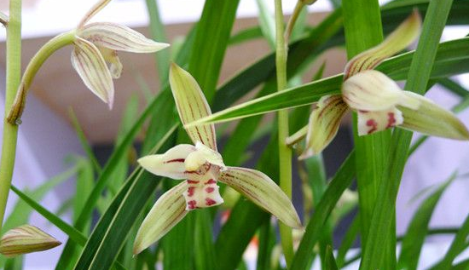
AEM WEEKEND SHARING
所以，当我们遇到这样或那样的不痛快的时候，不妨想一想，我们做这些事究竟是为了什么。当我们找回自己最初的愿望的时候，就会发现眼下的不快其实根本算不了什么。

Slide 9
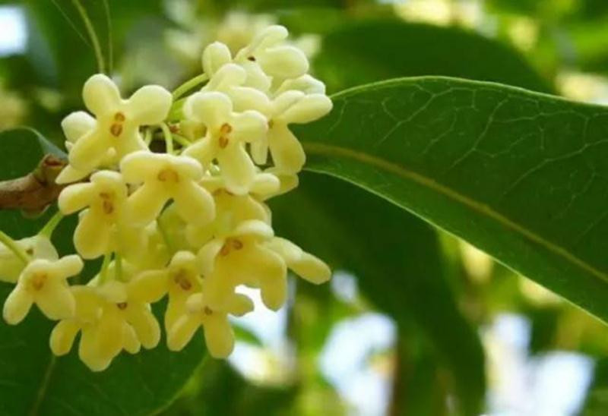
AEM WEEKEND SHARING
每当生气的时候，不妨想一想禅师的教诲：
“我不是为了生气才种花的！”；“我不是为了生气才工作的！”
“我不是为了生气才恋爱的！”；“我不是为了生气才结婚的！”
当你这样做了之后，你就会发现，你的生活一下子变得阳光灿烂了！

Slide 10
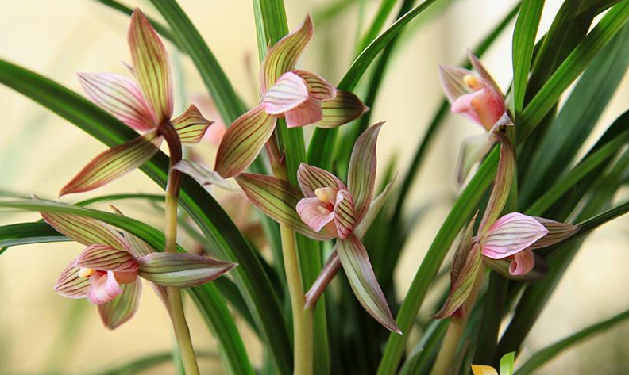

AEM WEEKEND SHARING
周末愉快！
共创 共进 共赢 共享
AEM科技人力资源部

